Slide 1
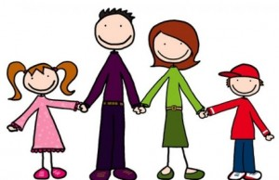
AİLE İÇİ İLETİŞİM VE ANA-BABA TUTUMLARI
SEVİNÇ KURŞUN İLKOKULU
REHBERLİK SERVİSİ

Slide 2
İletişim
“İnsanlar konuşa konuş anlaşırlar” atasözümüz kişiler arası iletişimin önemini vurgular. İletişim, karşımızdaki kişilerle çok yönlü bir mesaj alışverişidir. Bu mesajlar sözlü olabileceği gibi, sözel olmayan biçimlerde de karşımızdakilere iletilebilir.

Slide 3
İLETİŞİM ENGELLERİ
1. EMRETME, YÖNETME
“Erken yatacaksın. Hemen eve gel.
2. UYARMA, TEHDİT ETME (GÖZDAĞI VERME)
“Bu yıl da başarısız olursan seni okuldan alacağız”
3.AHLAK DERSİ VERME
“Okumak herkese nasip olmaz kıymetini bil”
4.NUTUK ÇEKME, ÖĞRETME
“Üniversite mezunu lise mezunundan daha fazla para kazanır”

Slide 4
5.YARGILAMA, ELEŞTİRME, SUÇLAMA
“Şımarıklığın yüzünden arkadaşlarıma rezil oldum.
6.AD TAKMA, ALAY ETME
“Karanlıktan mı korkuyorsun, koca bebek…
7.YORUMLAMA, ANALİZ ETME
“Çaba göstermediğin için okuldan hoşlanmıyorsun”
8.SINAMA, SORU SORMA, SORGULAMA
“Eğitimsiz ne yapacaksın? Nasıl geçineceksin?”
9.Aldırmaz davranmak
“Senin üzülmen beni hiç ilgilendirmiyor.”

Slide 5
· SEVGİYİ ESİRGEMEK : Şımarık olursan seni sevmem.
·
· KORKUTMAK : Yemeğini bitirmezsen, öcüler seni götürür. İğneciye götürür
·
· BEDDUA ETMEK : Allah belanı versin.
· Küsmek : Bana soru sorma, seninle konuşmuyorum.
·
·
· KIYASLAMAK : Kardeşin gibi uslu dursana

Slide 7
Örnek diyalog
14 yaşındaki Ezgi annesiyle konuşuyor.
“ Anne ne yaparsam yapayım, tarihi anlamıyorum. Zaten hiçbir şeyi beceremiyorum.....”
İşte annenin verdiği yanıtlardan bazıları :

Slide 8
Tepkiler ve İletişim Engelleri
*Olur mu öyle şey,hadi biraz daha gayret et bakalım................
(EMİR VERME, YÖNLENDİRME)
“Sen bilirsin çalışmazsan öğretmenlerinden not bekleme...............
(UYARMA, GÖZDAĞI VERME)

Slide 9
*Bu kadar imkana sahipsin hala çalışmıyorsun...........................
(NUTUK ÇEKME ÖĞRETME)
*Sen zaten hep böyle yapıyorsun kendini acındırma.......................
(YARGILAMA, ELEŞTİRME)
*Kızım ben mi oturup çalışacağım senin yerine...................................
(ALAY ETME)

Slide 10
Anne : Tarih dersinden başarısız olduğun için beceriksiz olduğunu düşünüyorsun
Ezgi : Evet son sınavdan çok düşük bir not aldım
Anne : Peki bu durumu düzeltmek için ne yapabilirsin ?
Ezgi : Daha verimli ve planlı çalışmayı öğrenebilirim belki.
Anne : Kendi başarın için çözüm üretmen çok hoşuma gitti.

Slide 11
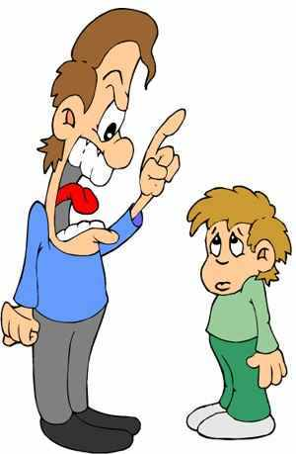
SEN İLETİLERİ
Sen iletilerini kullanmak, iletişimi engeller.
“Yapma şunu.”
“Neden böyle yapmıyorsun?”
“Bunu yapmamalısın.”
“Kötüsün”
“Çocuk gibi davranıyorsun.”
“Daha çok çalışmalısın.”

Slide 12
Sen iletileri alan çocuk:
*Davranışını değiştirmeye karşı direnir.
*“Bana yardım edecek bir yol bulacaklarına inanmıyorum.”diye düşünür.
*Sevilmediğini düşünür.
*”Sen de kötüsün.” “Sen de dır dır ediyorsun.” gibi tepkiler verir.

Slide 13
İletişimde Ben Dili
*Ben dili nasıl kullanılır;
İstenmeyen davranış nedir(eve geç gelme)
Size nasıl bir etkisi vardır(merak etme)
Size nasıl hissettiriyor(korku,endişe)
Eve çok geç geldin kızım merak ettim ve başına bir şey gelir diye endişelendim
Sen oyuncaklarını toplamadığında, ben toplamak zorunda kalıyorum ve
yoruluyorum; bu durum beni sinirlendiriyor

Slide 14
Ben dili örnekleri
1-Karşınızdakini suçlamak yerine, duygularınızı anlatın:
“Nerede kaldın? Saatin kaç olduğunun farkında mısın?” YERİNE
“Nerede kaldın seni çok merak ettim.”
2-Cezalandıracağınıza o davranışı benimseyin ve ona yol gösterin:
“Bir kez daha geç kalırsan, asla arkadaşlarına gidemezsin!...”
YERİNE
“Bir kez daha geç kalırsan telefon edip haber verebilirsin.”

Slide 15
3-Suçlayacağınıza o davranışı tanımlayın:
“Sorumsuz ,tembel!”
YERİNE
“Derslerine çalışmadığın zaman endişeleniyorum ve üzülüyorum.”
4-Tehdit edeceğinize duygularınızı açıklayın:
“Bıktım artık, seni geberteceğim!”
YERİNE
“Böyle yapınca çok sinirleniyorum.”

Slide 16
Ben dili cümleleri:
*Suçlayıcı ve yargılayıcı yorumlar içermediği için kendinizi rahat hissetmenize yardımcı olur.
*Çocukların kendilerine güvenlerinin gelişmesine yardımcı olur.
*Davranışlarının etkilerini daha iyi görür
*Beklentileri ifade etmede en etkili yoldur.
*Davranışını değiştirme sorumluluğunu kazandırır.
*çocuk sevildiğini düşünür.

Slide 17
SEN DİLİ | BEN DİLİ
KİŞİLİĞE YÖNELİKTİR | DAVRANIŞA YÖNELİKTİR
KARŞIMIZDAKİ İLE İLGİLİ BİRŞEYLER SÖYLER | KENDİMİZ İLE İLGİLİ BİRŞEYLER SÖYLER
BENLİK ALGISINI ZEDELER YA DA TÜMDEN YOK EDER | BENLİK ALGISINA OLUMLU ETKİSİ VARDIR
ÖFKE NEFRET DUYGULARI OLUŞTURUR | SÖYLEYENE YARDIM İSTEĞİ DOĞURUR
ÇEKİNGEN YA DA SALDIRGAN İNSANLAR YARATIR | GÜVENLİ İNSANLAR YARATIR

Slide 18
EMPATİ KURMAK
Empati nedir?
Basit tanımıyla kendimizi karşımızdakinin yerine koymak,onun duygu ve düşüncelerini anlamak
ALTIN KURAL
“Kendine yapılmasını istemediğin şeyi başkasına yapma”

Slide 19
Etkin dinleme
Etkin dinleme nasıl olur:
“Çok ilginç,demek öyle,peki sen ne yaptın,ne hissettin”gibi kapı aralayıcı cümleler kurup karşıdakini teşvik ederek
Baş sallayıp,hı hı,devam et şeklinde onaylayarak
Konuyla ilgili sorular sorarak

Slide 20
Çocuklarınızı Etkili Bir Şekilde Dinleyin
Çocuklarınızı dinlerken;
Başka işlerle meşgul olmayı bırakın.
Çocuğun yüzüne bakın.
Onların sözlerini kesip bilgiçlik taslamayın.
Çocuklarınızla konuşurken aynı seviyede olun.
Jest ve mimiklerinizle onu dinlediğinizi gösterin.
Fiziksel temas kurun.
.

Slide 21
Onları dinlerseniz.
Dinlenen çocuk tüm duygularını anlatır
Her şeyi sizinle paylaşabildiği için yalan söyleme gereksinimi duymaz
Sizden gizlisi saklısı kalmamaya başlar
Sorunlarını içine atmak yerine sizinle paylaşır
Size daha çok güvenir ve yalnız olmadığını öğrenir.

Slide 22
Şiddetin Etkileri
Çocukta:
öfke,kızgınlık,düşmanlık ve
inatlaşma
İntikam duygusu
Suçluluk
Psikolojik sorunlar
Okul başarısında düşüş
Devamsızlık
Madde bağımlılığına yönelme
İntihar girişimi

Slide 23
Şiddet ve sonucu
İstenmeyen Davranışı o anda durdurabilir, uzun sürede etkisi yoktur.
İstenmeyen davranışı cezayı uygulayan kişi olduğu sürece engelleyebilir
İstenmeyen davranışı pekiştirebilir.

Slide 24
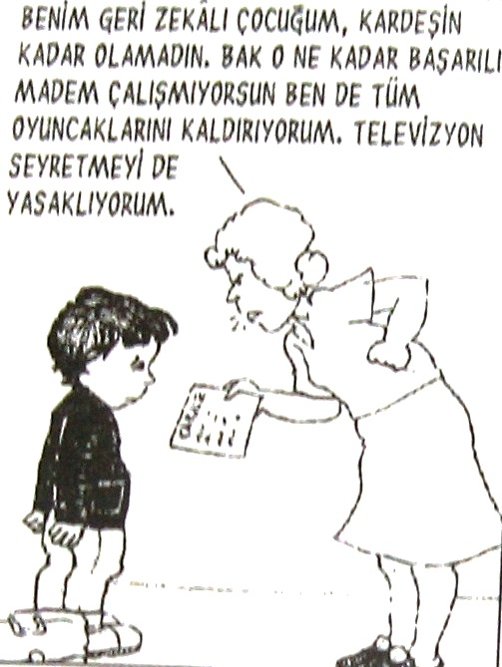
Onları başkalarıyla kıyaslamayın
Kıyaslanan çocuğun:
Kendine güveni sarsılır,engellenir.
kişiliği incinir, yara alır.
Başarmak için çaba harcamaz.
Saldırgan ya da içedönük davranışlar geliştirir.
Kendisini olumsuz, değersiz değerlendirir.

Slide 25
Olumlu davranışlar kazandırmak için
Anne ve baba her ikisi de davranışlarında tutarlı olmalıdır.
Net kurallar koyulmalı,
Kardeşler arası ayrım yapılmamalı
Ana-baba davranışlarında istikrarlı olmalı.
Disiplin şiddet olarak anlaşılmamalı
Yapamayacağı şeyler istenilmemeli
Verdiğiniz sözleri tutmaya çalışın
Sorumluluk verilmeli

Slide 26
Doğru Örnek Olun

Slide 27
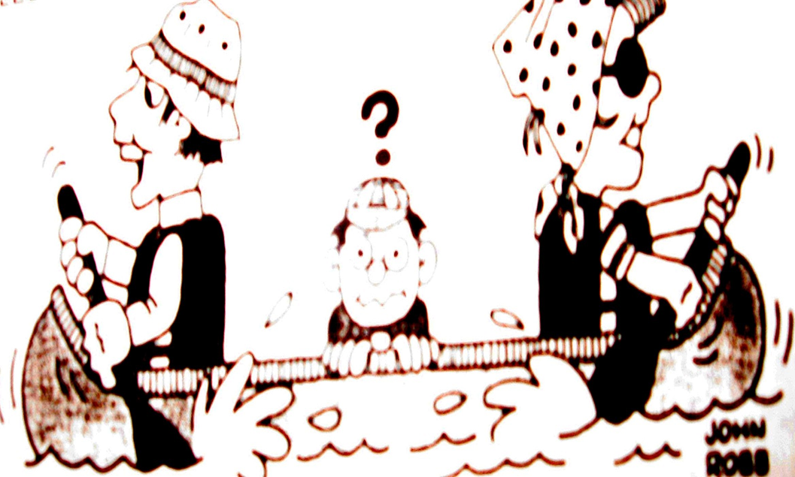
ANA BABA TUTUMLARI
Şiddetli red edici tutum
Kayıtsız ve pasif tutum
Baskıcı,otoriter,katı tutum
Dengesiz kararsız ve tutarsız tutum
Kabul edici,güven verici,hoşgörülü ve demokratik tutum

Slide 28
Şiddetli red edici tutum
Çocuğu her fırsatta eleştirir.
Çocuğun olumsuz yönlerini vurgular
Çocuk sürekli baskı altındadır

Slide 29
Bu tarz ailelerde yetişen çocuklar:
Yardım duygusundan uzaktır
Psikopat eğilimlidirler
Sinirli, agresif bir yapıları vardır.
Duygusal kırgınlıkları sıklıkla yaşarlar.
Kendilerinden güçsüzlere karşı düşmanca davranırlar
Çeşitli psikolojik bozukluklara ve intihara yatkındırlar

Slide 30
Çocuk kötü muameleye maruz kalmamak için anne ve babaya karşı pasif ve uysaldır
Hiçbir zaman kendisine ait bir güven duygusu geliştiremeyecektir
İleriki dönemlerde inatçılık, hırçınlık, uyumsuzluk,çete kurma ve çetelere üye olma,yasa dışı eylemlerde bulunma gibi davranışlar gösterebilir
Şiddetli ve aşırı bastırılmış duygular nedeniyle dengesiz bir kişilik sergileyebilmektedir

Slide 31
Kayıtsız ve pasif tutum
Çocuğun davranışları karşısında "ilgisiz ve kayıtsız" davranışlar sergileyen anne baba tutumudur
Çocuğun varlığı ve yokluğu belli değildir
Bu gruba giren anne babalar hoşgörü ile boş vermeyi birbirine karıştırmaktadırlar
Çocuk anne babayı rahatsız etmediği müddetçe görünürde problem yoktur

Slide 32
Bu tarz ailelerde yetişen çocuklar
İhmal edilmiş bir kimse olarak, ana babanın ilgisini çekmek için çoğu zaman kötü davranışlar sergilerler
Çocuklar agresif,saldırgan ve suça yönelik davranışlar gösterebilirler
Yaşı ilerledikçe aileden uzaklaşır.
Anne babanın ilgiye bakıma muhtaç olduğu zamanlarda onların yanın da olmaz
Daha ileriki yıllarda ev ortamında bulamadığı ilgi ve sevgiyi dışarıda arar

Slide 33
Baskıcı,otoriter,katı tutum
Bu tarz aileler çocuklarını, kendi ideallerinde yaşattığı kalıplara uygun küçük bir yetişkin yapma çabası içindedirler.
Çocuğun yaptığı her türlü harekette bir kusur bir yanlış arayıp dururlar
Sürekli kusur aradıkları içinde çocuk devamlı tetiktedir. Streslidir."Acaba yine mi hata yaptım?
Çocuğa sürekli kızıp, azarlarlar.Onu hor görürler.Çeşitli olumsuz özelliklerle çocuğu nitelendirirler
Eğitim de ceza her zaman ön plandadır. Ayrıca çocuğun işlediği suçla ceza orantılı değildir.

Slide 34
Bu tarz ailelerde yetişen çocuklar
Çocuk attığı her adımda yanlış yapma korkusu içindedir. Kendine güven duygusu gelişmez.
Duygu ve düşüncelerini içine atarak onları bastırır.
Başkasının etkisinde kolaylıkla kalabilir
Kim nereye çekerse o tarafa yönelir
Aşırı hassas, kırılgan ve hastalıklı bir kişilik yapısı görülebilir
Aşağılık duyguları gelişmiştir

Slide 35
Dengesiz,kararsız,tutarsız tutum
Çocuk eğitiminde tutarsızlık vardır.
Çocuğun bir davranışı bazen hoşgörülür bazen de aynı davranış cezalandırılır
Anne ya da babadan herhangi birisinin devamlı çocuğun tarafını tutuyor olması ,çocuğu koruyup kollaması sıklıkla rastlanır
Çocuk anneyi ve babayı nasıl kullanabileceğini, onlardan nasıl yararlanabileceğini çok çabuk öğrenir.
Erkek kız ayrımı vardır

Slide 36
Bu tarz ailede yetişen çocuklar
Çocuk hangi davranışın nerede ve ne zaman yapılmayacağını kestiremez.
Neyin doğru neyin yanlış olduğunu bilemez.
Çocuk yaptığı davranışın doğru olup olmamasından daha çok "Ne zaman yaparsam cezadan kurtulabilirim." düşüncesiyle ilgilenir
Çocuk kendini kanıtlamak ve dikkatleri üzerine çekmek için değişik kişilikler sergiler

Slide 37
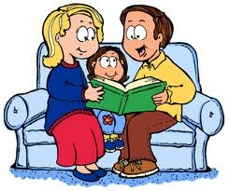
Kabul edici,güven verici,hoşgörülü,demokratik tutum
Aile çocuğu koşulsuz olduğu gibi kabul eder ve sevgisini esirgemez
Anne baba,çocuğun ilgilerini göz önünde tutarak ,onun yeteneklerini geliştirecek ortamı çocuk için hazırlar
Anne baba birbirlerine ve çocuklarına karşı olan duygularında net ve açıktır
Aile içinde güven ve şeffaflık vardır.Aile huzurludur.Problemlerle nasıl baş edebileceklerini birlikte araştırırlar

Slide 38
Bu tutum içerisindeki ana babalar olgun insanlardır. Aileyi ilgilendiren kararlar alınırken çocuğunda fikri alınır
"Daha o çocuk. Bu işten o ne anlar."Mantığı bu aileler de görülmez
Çocuğun kendi düşünce ve fikirlerini (ne kadar mantıksız olursa da olsun) açıklama fırsatı verilir.
Çocuk susmaya değil konuşmaya teşvik edilir

Slide 39
Çocuğa yol gösterilir ama alacağı kararlar konusunda serbest bırakılır.
Seçim sadece çocuğa aittir. Seçimin sonucuna katlanması da çocuğundur.
Ev ve toplum kuralları, çocuğa anlatır. Ve bizzat uygulaması yapılır.
Her şeyden önce anne ve baba iyi bir modeldir
Çocuğa şiddet ve duygusal ceza yerine ona anlatarak ve onu ikna ederek denetlemeyi seçen anne babalardır

Slide 40
Bu tarz ailelerde yetişen çocuklar
Kendine ve çevresine saygılı ,sınırları bilen
,aktif, girişken ilişkiler kurabilen
kendine karşı fikirlere saygı duyan, kendi inandıklarını sonuna kadar savunabilen
kişilik ve davranışları açısından dengeli sorumluluk duyguları gelişmiş
hoşgörülü ,açık fikirli , uyumlu bir birey olarak yetişir.

